Slide 1
Havo Paragraaf 6.1 Een wereldeconomie

Slide 2
In deze presentatie leer je:
hoe het handelskapitalisme opkwam
hoe de VOC een handelsnetwerk opbouwde
hoe een wereldeconomie ontstond
Kenmerkend aspect:
wereldwijde handelscontacten, handelskapitalisme en het begin van een wereldeconomie

Slide 3
Handelskapitalisme 1/2
In de tijd van steden en staten ontstond het kapitalisme door de handel in luxeproducten.
Personen staken geld in een onderneming en de productiemiddelen waren privébezit. Dit heet handelskapitalisme: vroege vorm van kapitalisme waarbij handelaren een leidende rol hadden in de economie.
In de tijd van ontdekkers en hervormers groeide het handelskapitalisme verder en het kwam tot bloei in de tijd van regenten en vorsten.
kapitalisme: economisch systeem waarbij de productiemiddelen privébezit zijn en personen geld in een onderneming investeren om winst te maken.
onderneming: bedrijf
productiemiddel: hulpmiddel waarmee wordt geproduceerd
tijd van regenten en vorsten: zesde tijdvak (1600-1700)
wereldlijk: niet-godsdienstig

Slide 4
Handelskapitalisme 2/2
Nederlanders speelden een hoofdrol in het handelskapitalisme tussen 1600 en 1700:
kooplieden richtten in 1594 een compagnie op voor de handel in Azië,
in 1602 werden acht compagnieën verenigd in de VOC die het monopolie van de Nederlandse overheid kreeg om te handelen in Azië.
De VOC verkocht aandelen. De aandeelhou-ders lieten hun geld in de onderneming zitten en hadden niet de leiding. Er waren aparte bestuurders die in Azië een gouverneur-generaal aanstelden.
VOC: Verenigde Oost-Indische Compagnie
monopolie: alleenrecht
aandeel: papier waarvan de koper (aandeelhouder) mede-eigenaar is van een bedrijf
gouverneur-generaal: hoogste bestuurder van de VOC in Azië

Slide 5
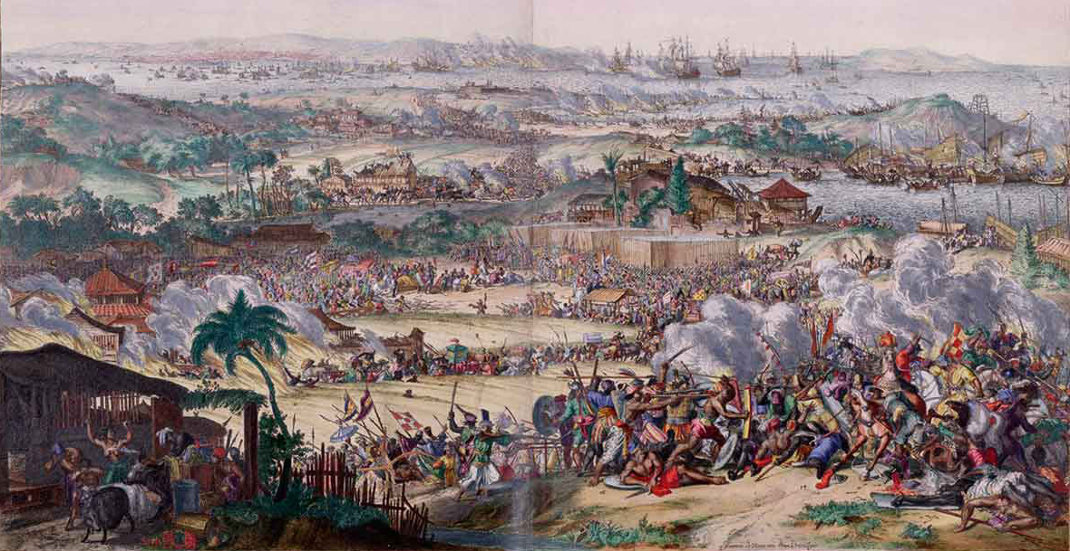
Het handelsnetwerk van de VOC 1/2
De VOC:
was eerst gericht op specerijen als peper en kaneel
veroverde met veel geweld een monopolie op de Molukken (kruidnagels, nootmuskaat)
stelde op de Molukse Banda-eilanden slaven uit India te werk op plantages
liet Jan Pieterszoon Coen een nieuwe stad bouwen, Batavia: hoofdkwartier van de VOC op Java

Slide 6
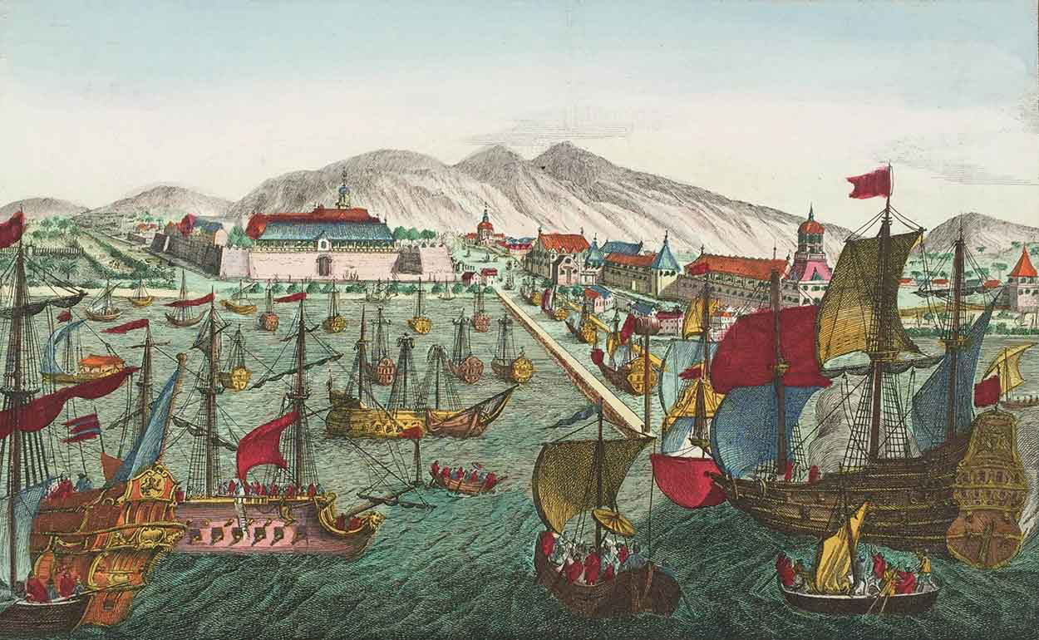
Het handelsnetwerk van de VOC 2/2
De VOC:
werd een multinational: een onderneming met vestigingen in meerdere landen
bouwde een handelsnetwerk van factorijen langs de kusten van o.a. China, Japan, Perzië, India en Ceylon
nam deel aan de bestaande handel in Azië
stichtte in Zuid-Afrika een kolonie als verversingspost
verdiende in Europa in de 17e eeuw het meest aan specerijen, in de 18e eeuw werden thee en koffie belangrijk

Slide 7
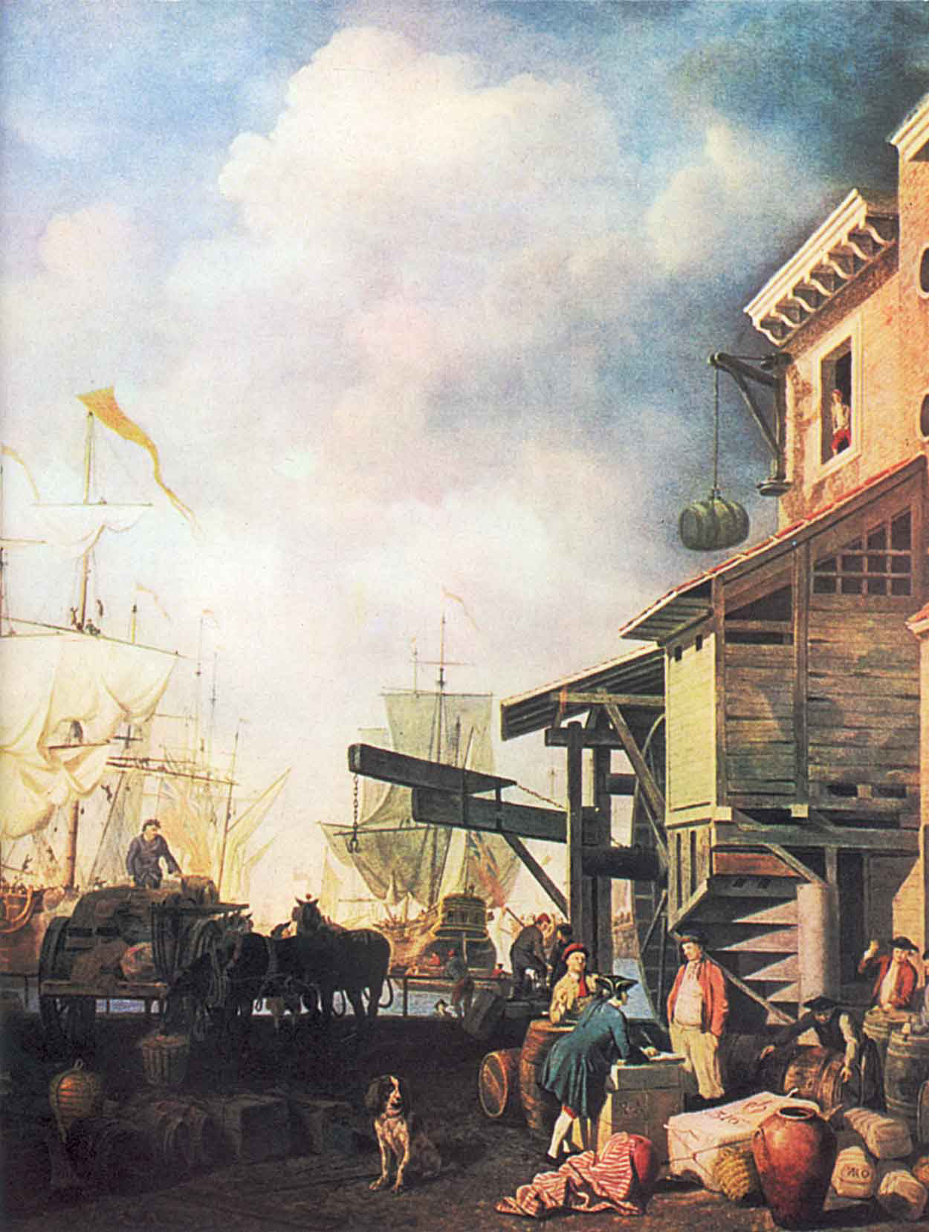
Het begin van een wereldeconomie 1/2
De wereldwijde handelscontacten die de handels-kapitalistische compagnieën aanknoopten, vormden het begin vaneen wereldeconomie: economisch systeem van wereldwijde handels-contacten.
In 1621 werd de West-Indische Compagnie (WIC) in opgericht voor de handel op en rondom de Atlantische Oceaan. De WIC had factorijen aan de kusten van West-Afrika en Amerika.
De VOC was veruit de grootste Europese onderneming in Azië. De WIC was veel minder actief.

Slide 8
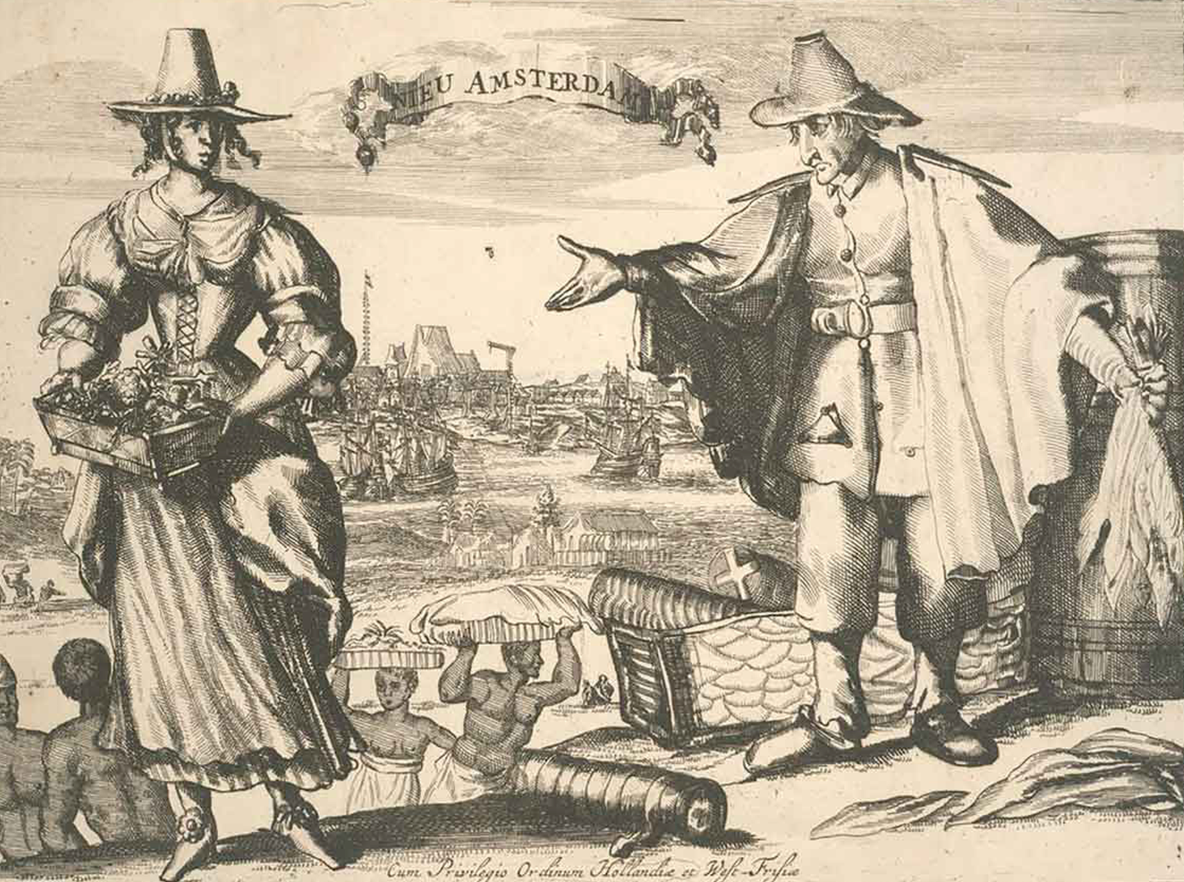
Het begin van een wereldeconomie 2/2
De Europeanen haalden specerijen en textiel uit Azië. Naar West-Afrika brachten ze wapens, ijzer en alcohol. Daarmee kochten ze goud, ivoor en tot slaaf gemaakte Afrikanen, die
werkten op plantages in Amerika. De suiker, tabak en koffie gingen naar Europa.
De wereldwijde handelscontacten, handels-kapitalisme en het begin van een wereld-economie zijn kenmerkende aspecten van de tijd van regenten en vorsten.

